Slide 1
4 时间序列分解法和趋势外推法
4.1 时间序列分解法
4.2 趋势外推法概述
4.3 多项式曲线趋势外推法
4.4 指数曲线趋势外推法
4.5 生长曲线趋势外推法
4.6 曲线拟合优度分析
回总目录

Slide 2
4.1 时间序列分解法
一、时间序列的分解
经济时间序列的变化受到长期趋势、季节变动、周期变动和不规则变动这四个因素的影响。其中：
（1） 长期趋势因素（T）
反映了经济现象在一个较长时间内的发展方向，
它可以在一个相当长的时间内表现为一种近似
直线的持续向上或持续向下或平稳的趋势。
回总目录
回本章目录

Slide 3
（2） 季节变动因素（S）
是经济现象受季节变动影响所形成的一种长
度和幅度固定的周期波动。
（3） 周期变动因素（C）
周期变动因素也称循环变动因素，它是受各
种经济因素影响形成的上下起伏不定的波动。
（4） 不规则变动因素（I）
不规则变动又称随机变动，它是受各种偶然
因素影响所形成的不规则变动。
回总目录
回本章目录

Slide 4
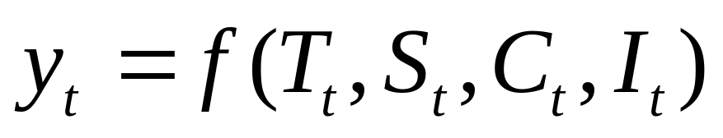
二、时间序列分解模型
时间序列y可以表示为以上四个因素的函数，即：
时间序列分解的方法有很多，较常用的模型有加法模型和乘法模型。
回总目录
回本章目录

Slide 5
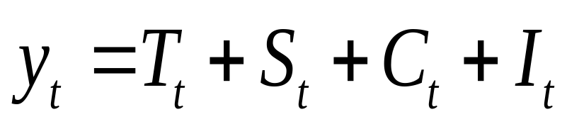
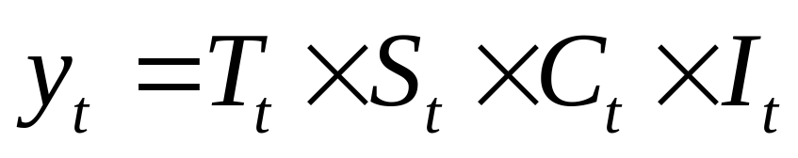
加法模型为：
乘法模型为：
回总目录
回本章目录

Slide 6
三、时间序列的分解方法
（1）运用移动平均法剔除长期趋势和周期变化，得
到序列TC。然后再用按月（季）平均法求出
季节指数S。
（2）做散点图，选择适合的曲线模型拟合序列的长
期趋势，得到长期趋势T。
回总目录
回本章目录

Slide 7
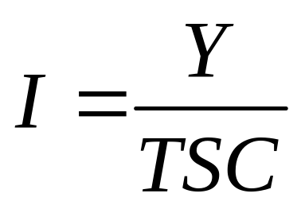
（3）计算周期因素C。用序列TC除以T即可得到
周期变动因素C。
（4）将时间序列的T、S、C分解出来后，剩余的
即为不规则变动，即：
y
回总目录
回本章目录

Slide 8
4.2 趋 势 外 推 法 概 述
一、趋势外推法概念和假定条件
趋势外推法概念：
当预测对象依时间变化呈现某种上升或下降趋势，没有明显的季节波动，且能找到一个合适的函数曲线反映这种变化趋势时，就可以用趋势外推法进行预测。
回总目录
回本章目录

Slide 9
趋势外推法的两个假定：
（1）假设事物发展过程没有跳跃式变化；
（2）假定事物的发展因素也决定事物未来的发展，
其条件是不变或变化不大。
回总目录
回本章目录

Slide 10
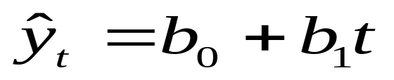
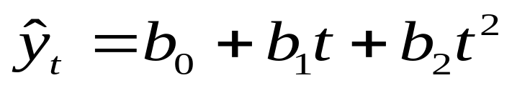
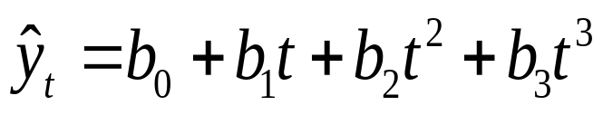
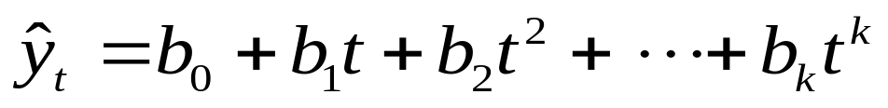
二 、趋势模型的种类
多项式曲线外推模型：
一次（线性）预测模型：
二次（二次抛物线）预测模型：
三次（三次抛物线）预测模型：
一般形式：
回总目录
回本章目录

Slide 11
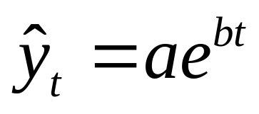
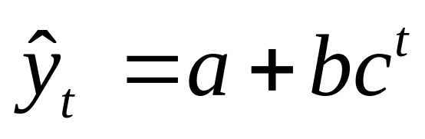
指数曲线预测模型：
一般形式 ：
修正的指数曲线预测模型 ：
回总目录
回本章目录

Slide 12
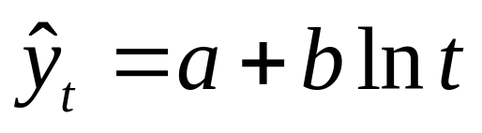
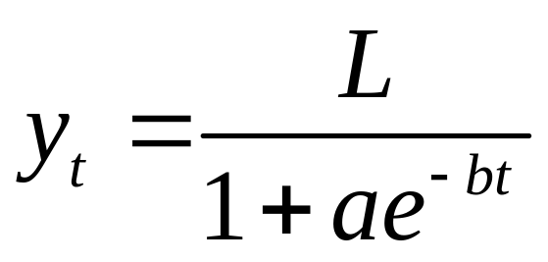
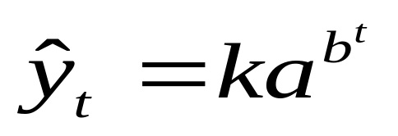
对数曲线预测模型：
生长曲线趋势外推法：
皮尔曲线预测模型 ：
龚珀兹曲线预测模型 ：
回总目录
回本章目录

Slide 13
三、趋势模型的选择
图形识别法：
这种方法是通过绘制散点图来进行的，即将时间序列的数据绘制成以时间t为横轴，时序观察值为纵轴的图形，观察并将其变化曲线与各类函数曲线模型的图形进行比较，以便选择较为合适的模型。
回总目录
回本章目录

Slide 14
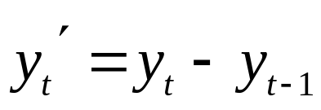
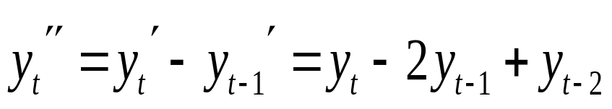
差分法：
利用差分法把数据修匀，使非平稳序列达到平稳序列。
一阶向后差分可以表示为：
二阶向后差分可以表示为：
回总目录
回本章目录

Slide 15
差分法识别标准：
差分特性 | 使用模型
一阶差分相等或大致相等 | 一次线性模型
二阶差分相等或大致相等 | 二次线性模型
三阶差分相等或大致相等 | 三次线性模型
一阶差分比率相等或大致相等 | 指数曲线模型
一阶差分的一阶比率相等或大致相等 | 修正指数曲线模型
回总目录
回本章目录

Slide 16
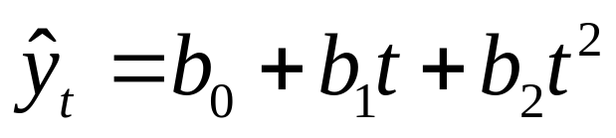
4.3 多 项 式 曲 线 趋 势 外 推 法
一、二次多项式曲线模型及其应用
二次多项式曲线预测模型为：
回总目录
回本章目录

Slide 17
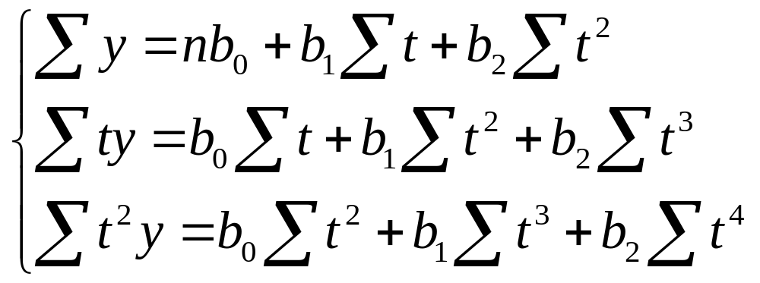
设有一组统计数据 ， ，…， ，令
即：
解这个三元一次方程就可求得参数。
回总目录
回本章目录

Slide 18
例 题
• 例 1
下表是我国1952年到1983年社会商品零售总额（按当年价格计算），分析预测我国社会商品零售总额 。
回总目录
回本章目录

Slide 19
年份 | 时序 （t） | 总额 （ y_{t} ） | 年份 | 时序 （t） | 总额 （ y_{t} ） | 年份 | 时序 （t） | 总额 （ y_{t} ）
1952 | 1 | 276.8 | 1963 | 12 | 604.5 | 1974 | 23 | 1163.6
1953 | 2 | 348.0 | 1964 | 13 | 638.2 | 1975 | 24 | 1271.1
1954 | 3 | 381.1 | 1965 | 14 | 670.3 | 1976 | 25 | 1339.4
1955 | 4 | 392.2 | 1966 | 15 | 732.8 | 1977 | 26 | 1432.8
1956 | 5 | 461.0 | 1967 | 16 | 770.5 | 1978 | 27 | 1558.6
1957 | 6 | 474.2 | 1968 | 17 | 737.3 | 1979 | 28 | 1800.0
1958 | 7 | 548.0 | 1969 | 18 | 801.5 | 1980 | 29 | 2140.0
1959 | 8 | 638.0 | 1970 | 19 | 858.0 | 1981 | 30 | 2350.0
1960 | 9 | 696.9 | 1971 | 20 | 929.2 | 1982 | 31 | 2570.0
1961 | 10 | 607.7 | 1972 | 21 | 1023.3 | 1983 | 32 | 2849.4
1962 | 11 | 604.0 | 1973 | 22 | 1106.7
回总目录
回本章目录

Slide 20
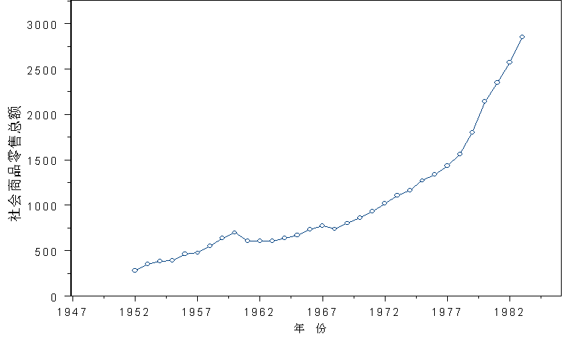
（1）对数据画折线图分析，以社会商品零售总额为
y轴，年份为x轴。
回总目录
回本章目录

Slide 21
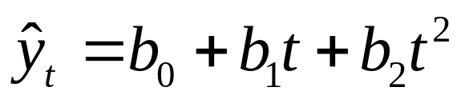
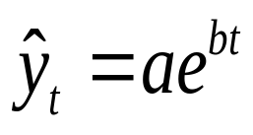
（2）从图形可以看出大致的曲线增长模式，较符合
的模型有二次曲线和指数曲线模型。但无法确
定哪一个模型能更好地拟合该曲线，则我们将
分别对该两种模型进行参数拟合。
适用的二次曲线模型为：
适用的指数曲线模型为：
回总目录
回本章目录

Slide 22
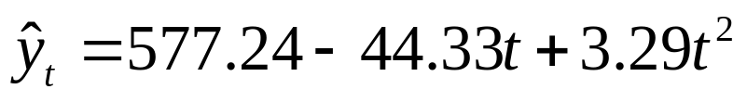
（3）进行二次曲线拟合。首先产生序列 ，然后运用普通最小二乘法对模型各参数进行估计。得到估计模型为：
其中调整的 ， ， 则方程
通过显著性检验，拟合效果很好。标准误差为151.7。
回总目录
回本章目录

Slide 23


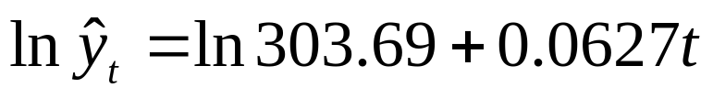
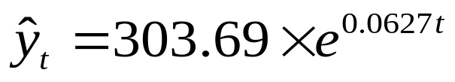
(4) 进行指数曲线模型拟合。对模型 ：
两边取对数：
产生序列 ，之后进行普通最小二乘估计该模型。
最终得到估计模型为：
回总目录
回本章目录

Slide 24

其中调整的 ， ，则方程通过显著性检验，拟合效果很好。标准误差为：175.37。
（5）通过以上两次模型的拟合分析，我们发现采用
二次曲线模型拟合的效果更好。因此，运用方程：
进行预测将会取得较好的效果。
回总目录
回本章目录

Slide 25
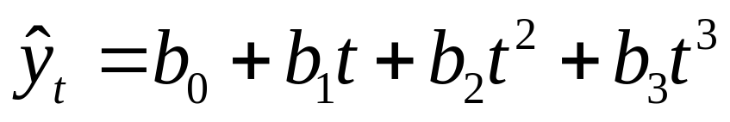
二、三次多项式曲线预测模型及其应用
三次多项式曲线预测模型为：
回总目录
回本章目录

Slide 26
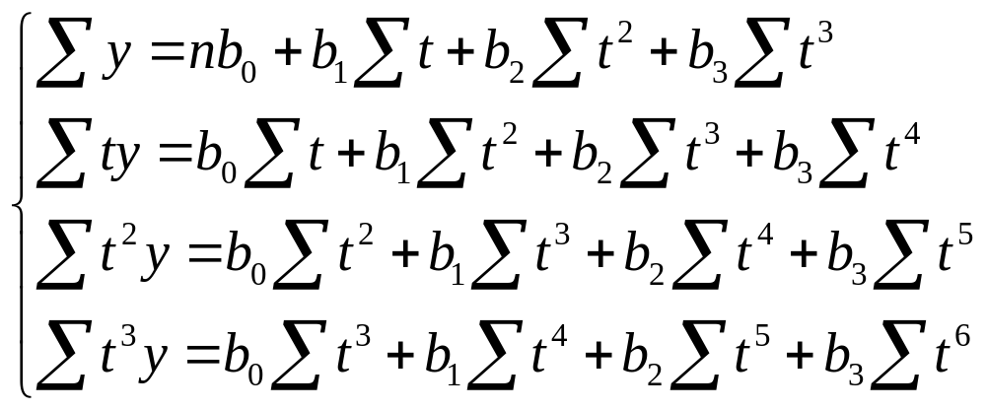
设有一组统计数据 ， ，…， ，令
即：
解这个四元一次方程就可求得参数。
回总目录
回本章目录

Slide 27
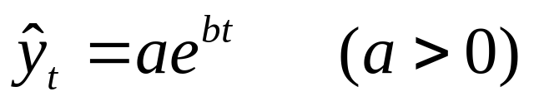
4.4 指 数 曲 线 趋 势 外 推 法
一、指数曲线模型及其应用
指数曲线预测模型为：
回总目录
回本章目录

Slide 28
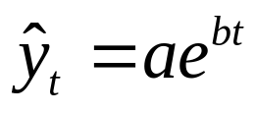
对函数模型 做线性变换得：
令 ，则
这样，就把指数曲线模型转化为直线模型了。
回总目录
回本章目录

Slide 29
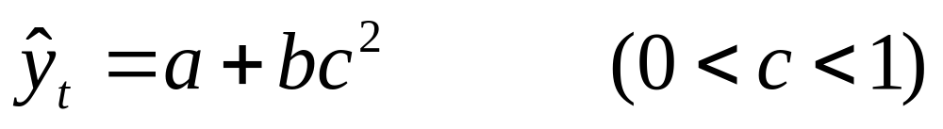
二、修正指数曲线模型及其应用
修正指数曲线预测模型为：
回总目录
回本章目录

Slide 30
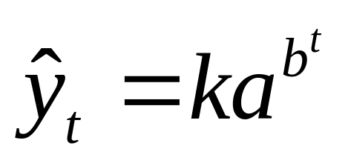
4.5 生 长 曲 线 趋 势 外 推 法
一、龚珀兹曲线模型及其应用
龚珀兹曲线预测模型为：
回总目录
回本章目录

Slide 31

对函数模型 做线性变换得：
龚珀兹曲线对应于不同的lg a与b的不同取值范围而具有间断点。曲线形式如下图所示。
回总目录
回本章目录

Slide 32
k
k
(1) lga<0 0<b<1
(2) lga<0 b>1
k
k
(3) lga>0 0<b<1
(4) lga>0 b>1
回总目录
回本章目录

Slide 33
k
(1) lga<0 0<b<1
渐进线（k）意味着市场对某类产品的需求
已逐渐接近饱和状态 。
回总目录
回本章目录

Slide 34
k
(2) lga<0 b>1
渐进线（k）意味着市场对某类产品的需求
已由饱和状态开始下降 。
回总目录
回本章目录

Slide 35
k
(3) lga>0 0<b<1
渐进线（k）意味着市场对某类产品的需求
下降迅速，已接近最低水平k 。
回总目录
回本章目录

Slide 36
k
(4) lga>0 b>1
渐进线（k）意味着市场对某类产品的需求
从最低水平k迅速上升。
回总目录
回本章目录

Slide 37
二、皮尔曲线模型及其应用
皮尔曲线预测模型为：
回总目录
回本章目录

Slide 38
4.6 曲 线 拟 合 优 度 分 析
一、曲线的拟合优度分析
如前所述，实际的预测对象往往无法通过图形直观确认某种模型，而是与几种模型接近。这时，一般先初选几个模型，待对模型的拟合优度分析后再确定究竟用哪一种模型。
回总目录
回本章目录

Slide 39
拟合优度指标：
评判拟合优度的好坏一般使用标准误差来作
为优度好坏的指标：
回总目录
回本章目录

